Slide 1
Planifier des voyages C-9

Slide 2
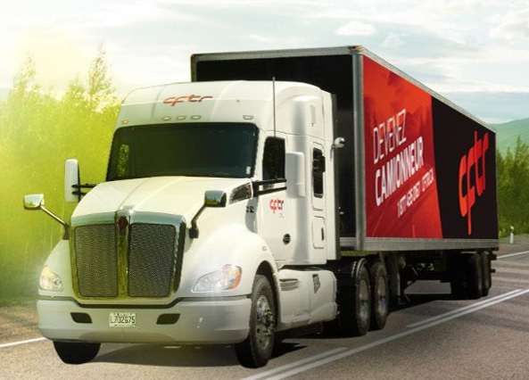
Objectif(s) de la leçon:
Transmettre les rapports
S’informer sur le voyage à effectuer
Recherche d’information
Déterminer l’itinéraire

Slide 3
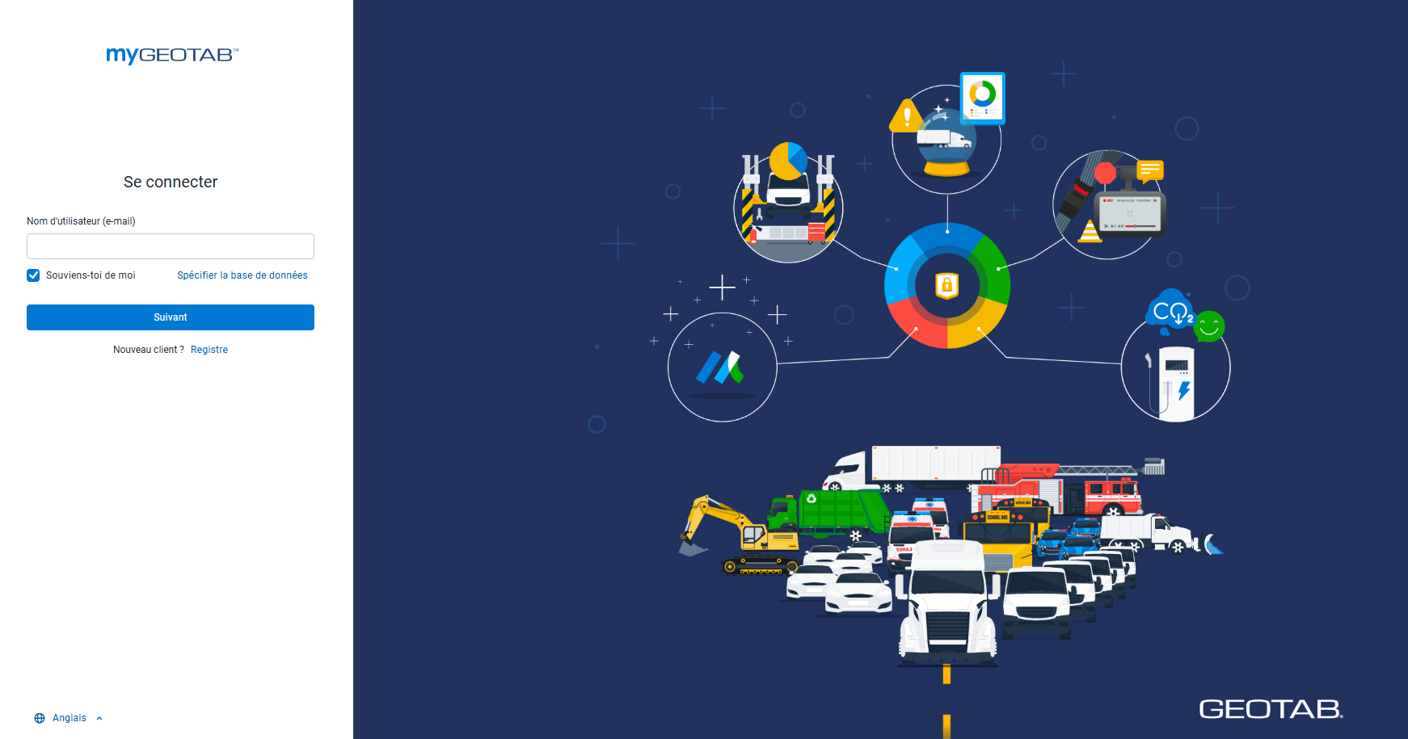
Après une journée de pratique vous devrez maintenant
transmettre vos rapports de ronde de sécurité et d’heure de services.
Pour ce faire vous devrez connaitre la procédure dans Géotab.
Inséré une image de géotab

Slide 4
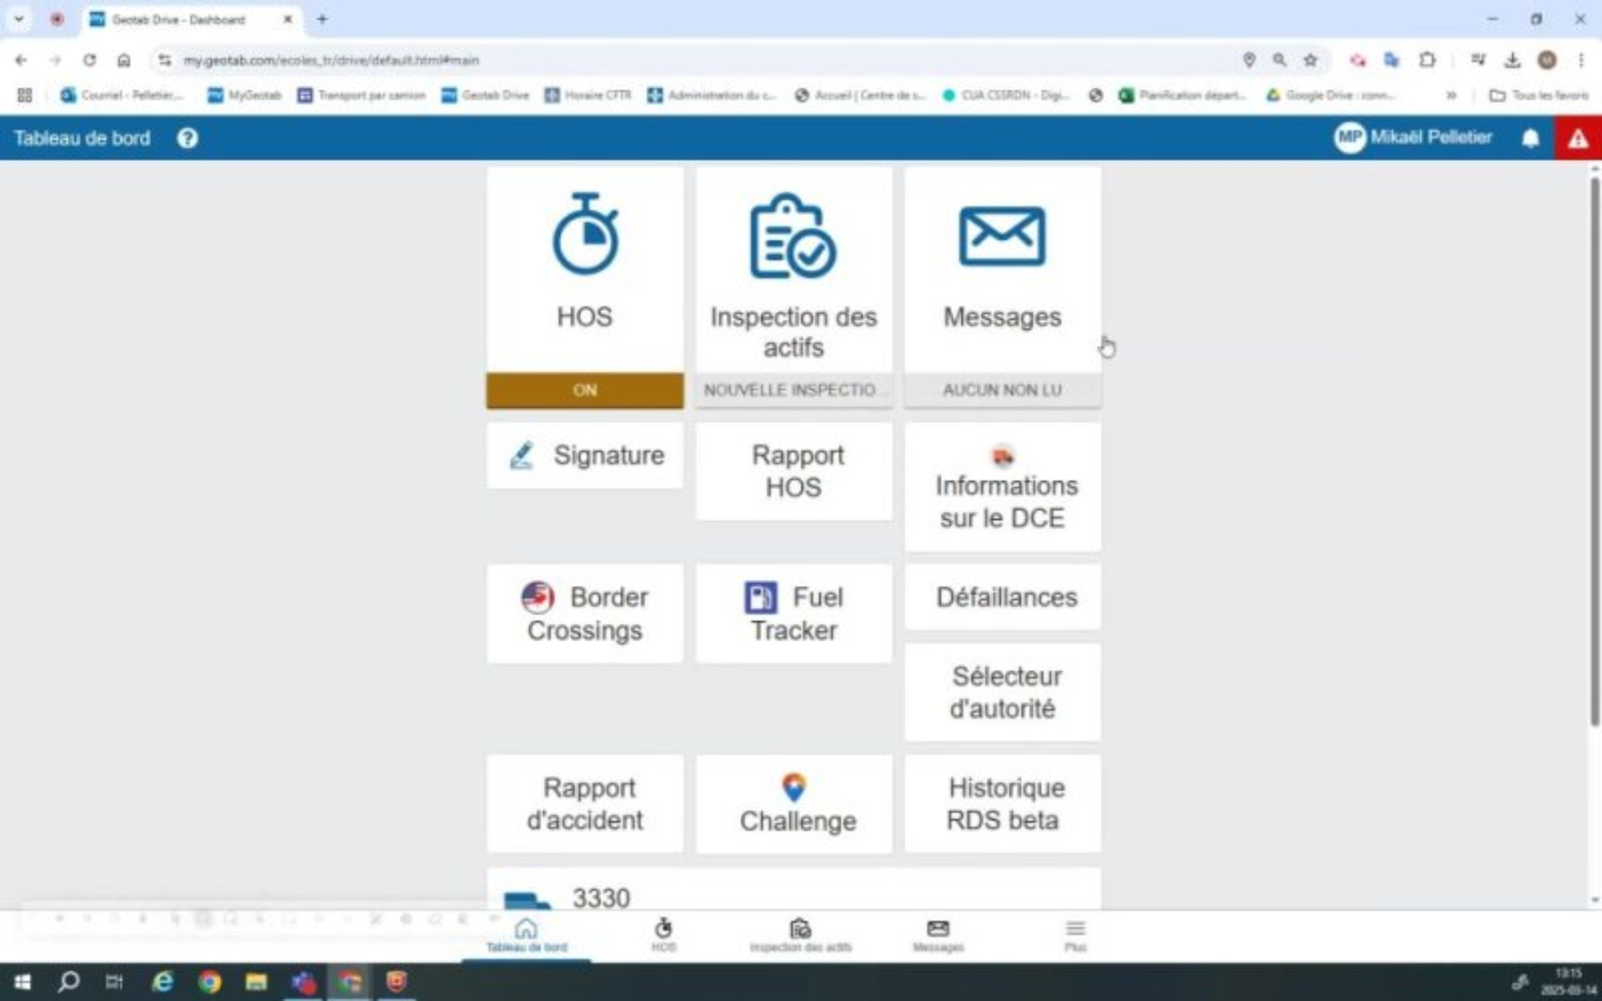

Slide 5
On essaie ensemble (sur votre cellulaire)
Cliquez sur Rapport HOS
Je veux obtenir mes rapports d’activités à des fins personnelles
Français ou anglais
Entrer le courriel fourni par l’enseignant
Générer

Slide 6
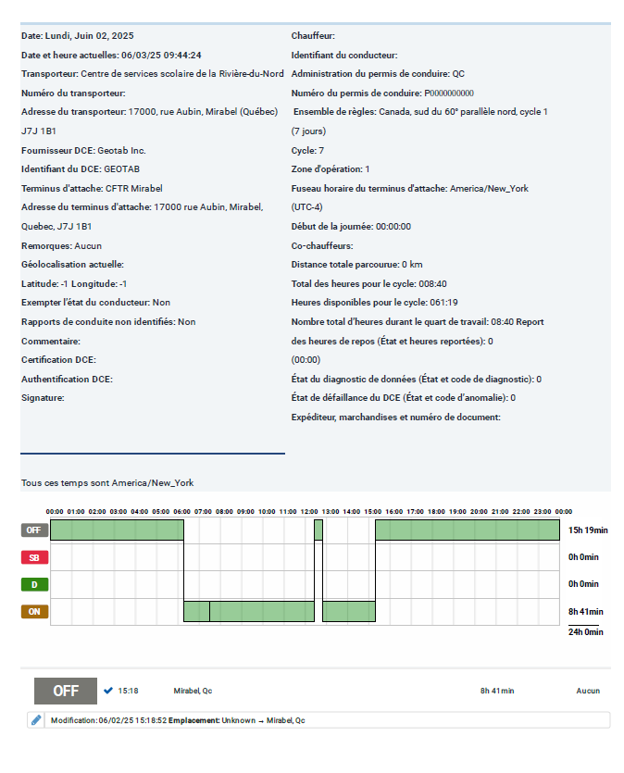
Image exemple rapport HDS

Slide 7
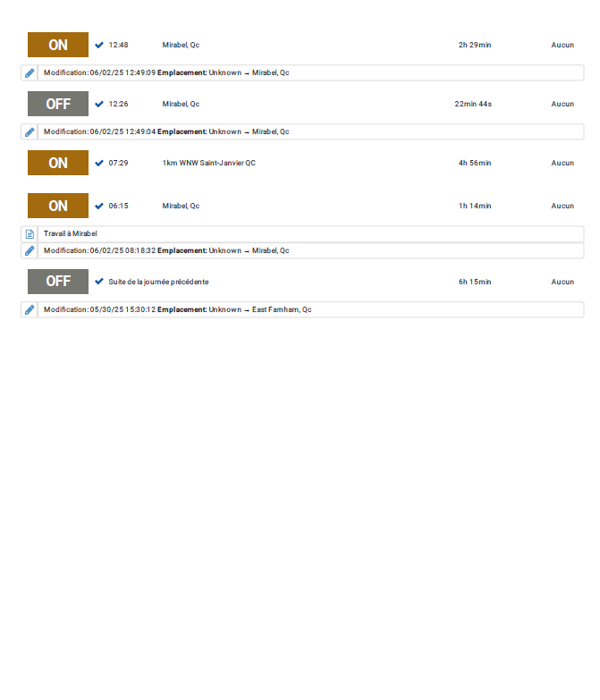
Image exemple rapport HDS

Slide 8
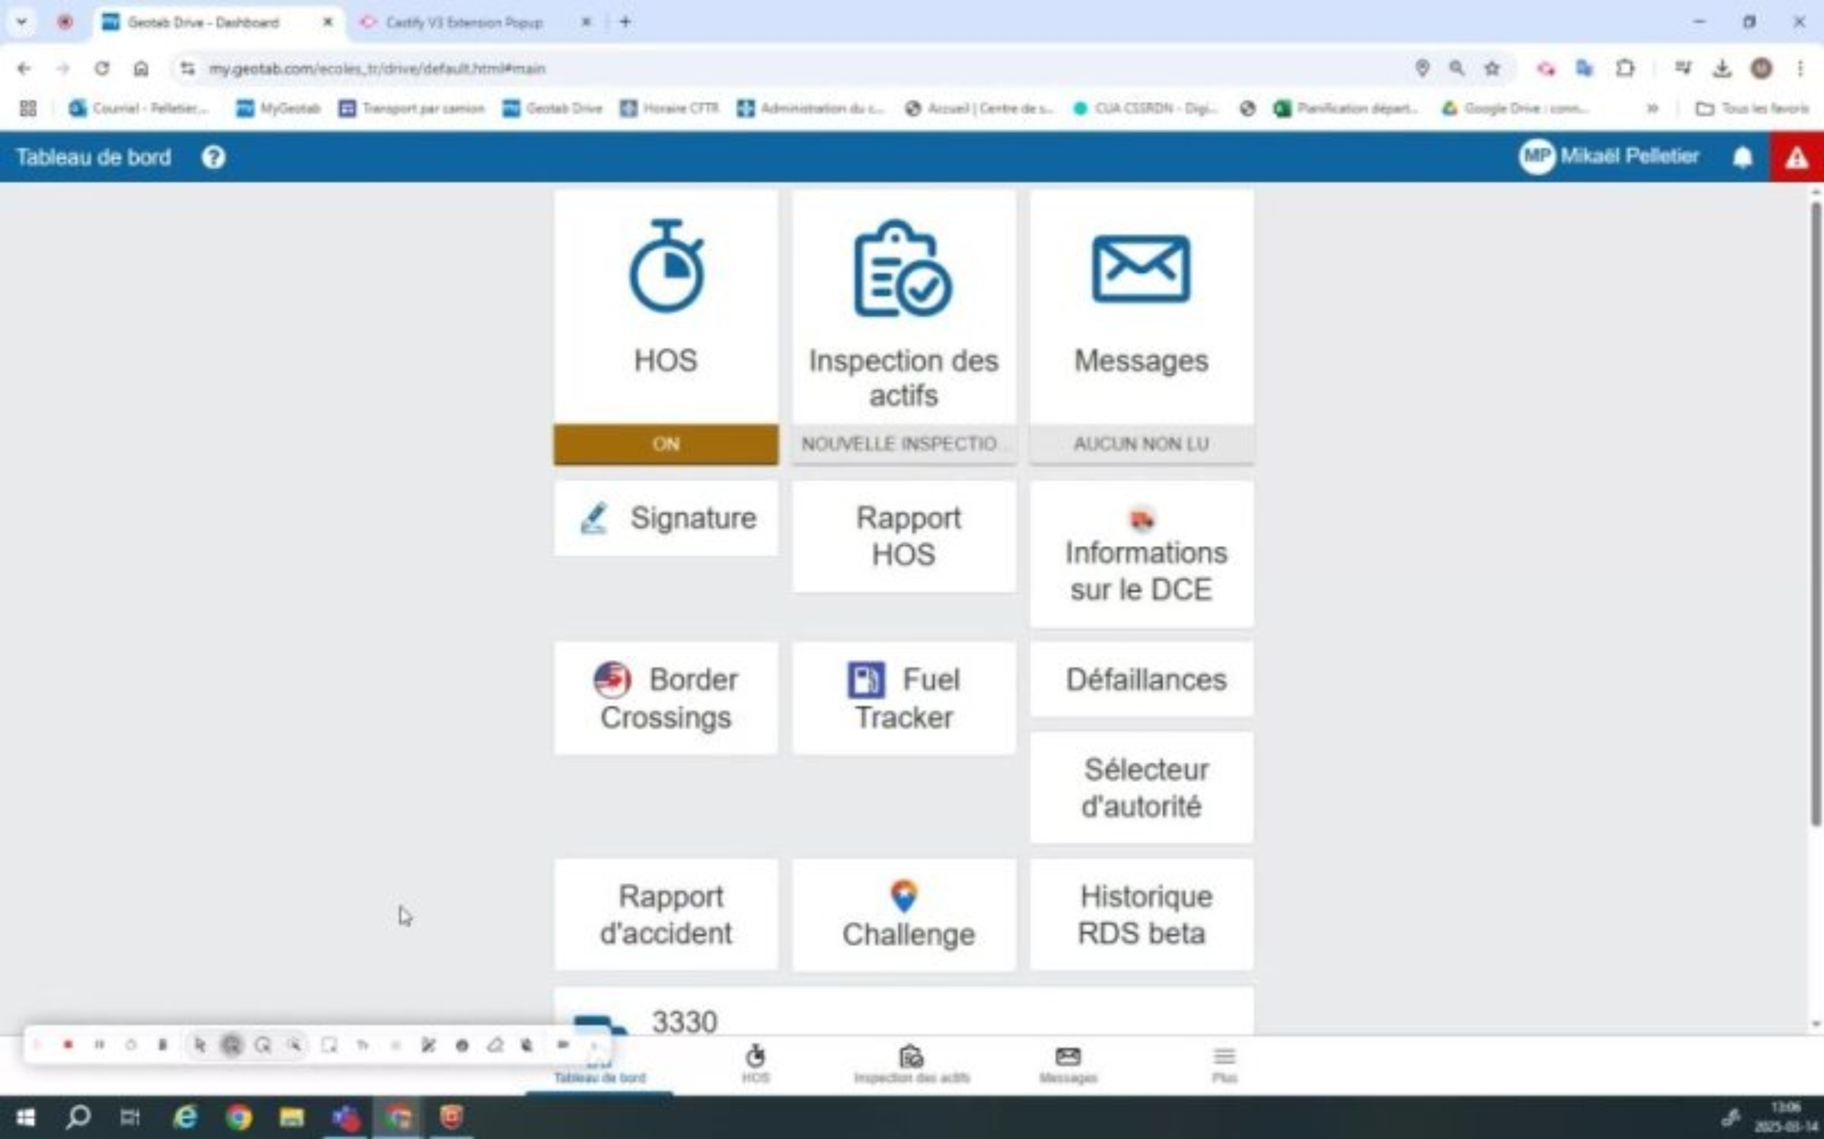

Slide 9
On essaie ensemble (sur votre cellulaire)
Dans le tableau de bord, Cliquez sur Historique RDS
Français ou anglais
Envoyer
Entrer le courriel fourni par l’enseignant
Envoyer les rapports du camion et de la remorque. 1 fois pour chaque équipement.

Slide 10
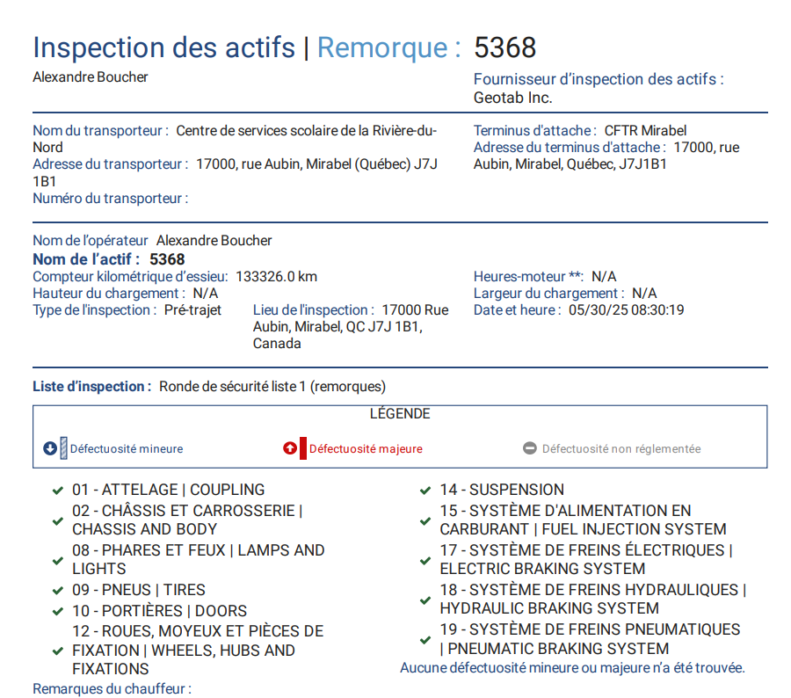

Slide 11
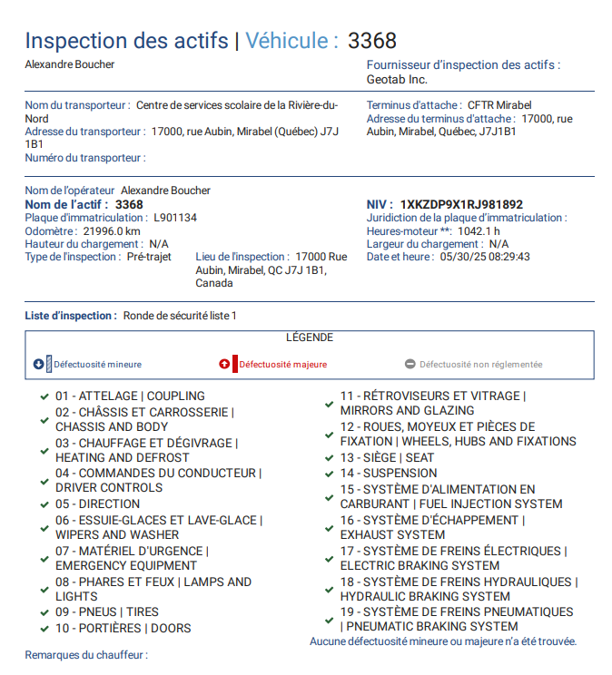

Slide 12
Itinéraire Compétence 9
En compétence 9 vous devrez maintenant établir un itinéraire pour faire une ou des livraisons en entreprise. Il pourra être établi avec l’outil de votre choix.
Vous devrez impérativement vous rendre à destination et faire une marche arrière.
On vous suggère fortement de valider avec la carte réseau du camionnage l’itinéraire.
L’écrire de manière sommaire permet de le mémorisé et d’être moins surpris sur la route si on utilise un GPS.

Slide 13

Réseau du camionnage (à ajouter à vos favoris)

Slide 14
Réseau du camionnage (à ajouter à vos favoris)
Insérer un code qr de L’adresse suivante:
https://geoegl.msp.gouv.qc.ca/igo2/apercu-qc/?context=mtq&zoom=8&center=-73.2485,46.34845&visiblelayers=bgr_mtq_annotation,pes_v_limtn_charg,aq_camion,carte_gouv_qc&invisiblelayers=*&sidenav=1&tool=mapLegend

Slide 15
MERCI
ET
BONNE LIVRAISON

